Slide 1
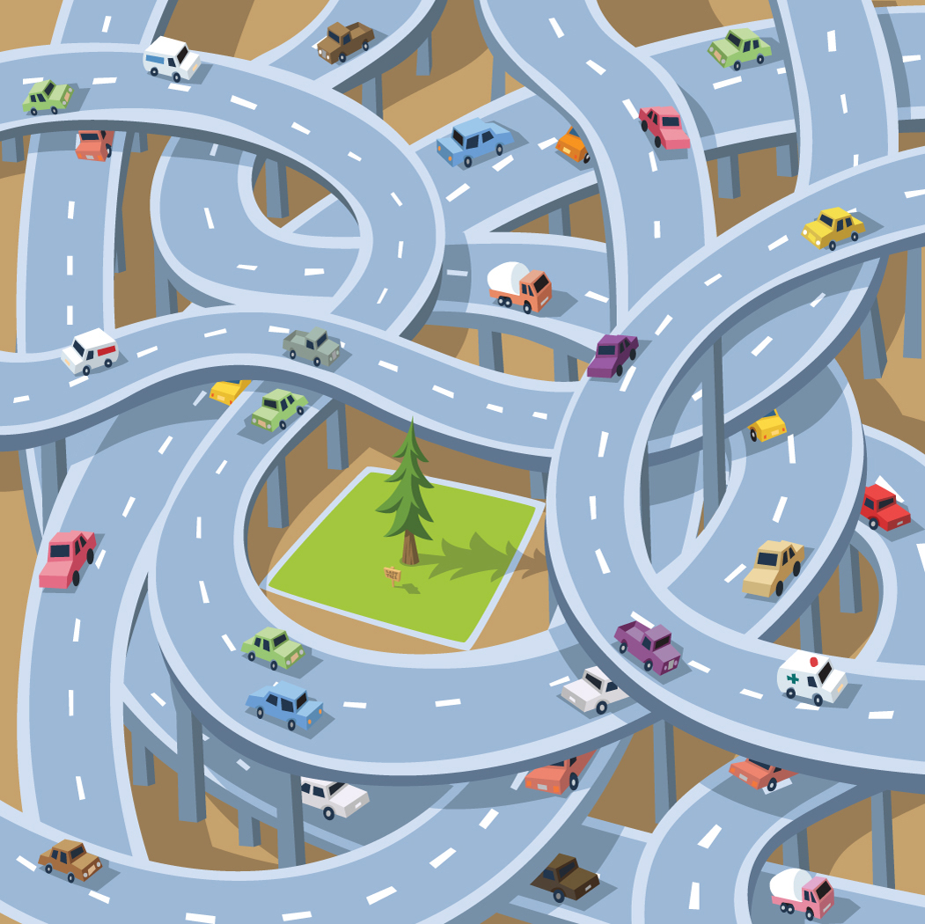
1. Everyone
COW
2. Just the driver
3. The driver and children
Gweithgaredd 1.B

Slide 2
Pwy ddylai wisgo gwregys yn eich car?
1. Pawb
2. Dim ond y gyrrwr
3. Y gyrrwr a phlant

Slide 3
Ateb
Rhaid i bawb wisgo gwregys

Slide 4
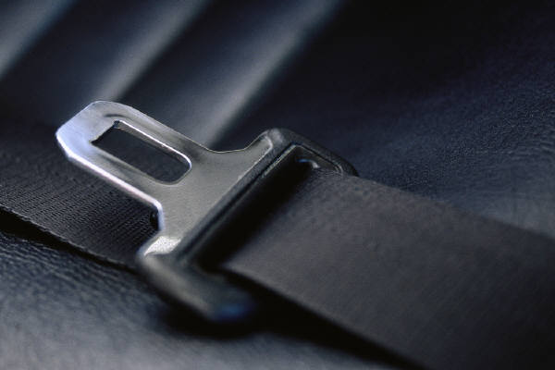
Beth ddywed y gyfraith am fod yn gyfrifol am wisgo gwregys yn y car?

Slide 5
Answers
Mae’r Gyfraith yn dweud os ydych dros 135cm o daldra rhaid i chi wisgo gwregys oedolyn.
Os ydych dan 135cm rhaid i chi ddefnyddio sedd ‘booster’ fel y gallwch wisgo gwregys oedolyn.

Slide 6
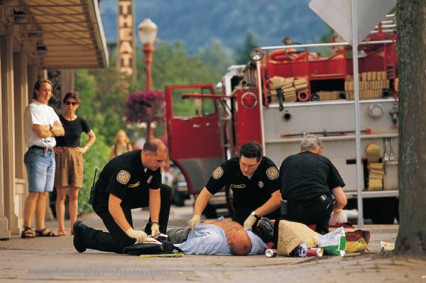

Pam fod yfed a gyrru yn beryglus?

Slide 7
Atebion
Mae yfed yn arafu eich adwaith
2. Rydych yn peryglu eich hun ac eraill
3. Mae’n anghyfreithlon a cewch eich arestio
4. Fe allech fynd yn sâl wrth yrru
5. Fe allech syrthio i gysgu wrth y llyw

Slide 8
Pam fod cerddoriaeth uchel mewn car yn beryglus?

Slide 9
Atebion
1. Bydd y gyrrwr yn chwarae gyda’r chwaraewr CD
2. Mae’n cythruddo gyrwyr eraill
3. Mae’n tynnu sylw gyrwyr eraill

Slide 10
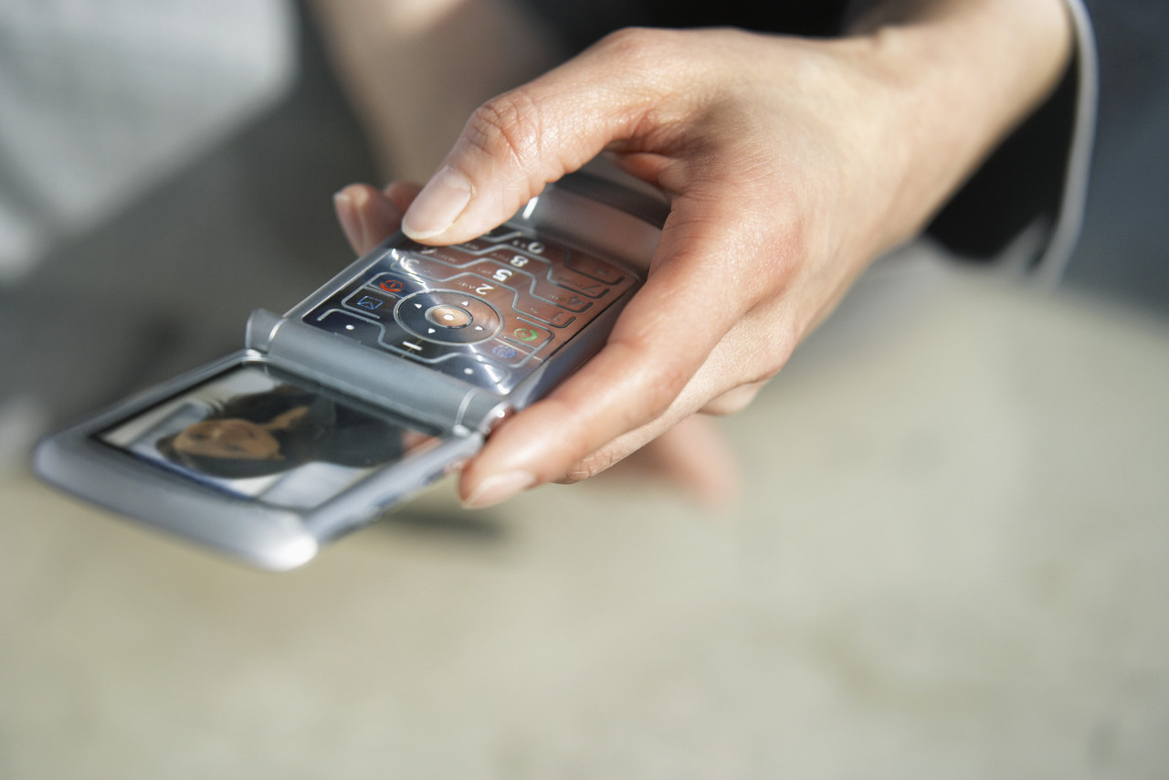

Beth ddywed y gyfraith am ddefnyddio ffôn symudol yn y car?

Slide 11
Atebion
1. Mae’n anghyfreithlon defnyddio ffôn symudol yn y car wrth yrru
2. Mae’n anghyfreithlon defnyddio ffôn symudol pan fydd y car yn llonydd a’r injan yn dal i redeg
3. Os ydych yn defnyddio ffôn symudol dwylo rhydd ond yn deialu neu’n dal y ffôn mewn unrhyw fodd mae’n drosedd.

